Slide 1

Desarrollo de un modelo de machine learning.
Aplicación de técnicas de Machine Learning para la predicción de ventas.
Alumno: Rodrigo Meza Ortiz
Profesores:
Iraitz Montalbán
Luis Miguel Andújar

Slide 2
Naturaleza del Proyecto.
Objetivo: Desarrollar un modelo de machine learning para predecir las ventas diarias de 6 semanas para 1.115 tiendas Rossmann en Alemania.
Datos fuente: Los archivos ‘store.csv’, ‘train.csv’, ‘test.csv’.
Información detallada en:
https://www.kaggle.com/competitions/rossmann-store-sales/overview

Slide 3
Adquisición de Datos.
'store.csv' contiene información detallada sobre cada tienda, como su ubicación y tipo.
'train.csv' contiene datos históricos de ventas, que incluyen variables críticas como la tienda (Store), la fecha (Date), las ventas (Sales), la presencia de promociones (Promo) y los días festivos (StateHoliday).
'test.csv' incluye datos similares, pero para las semanas que queremos predecir
Aspectos clave a realizar en esta etapa:
Se revisa la estructura de los datos y se identifican posibles problemas como pueden ser los valores faltantes.
Identificación de variables relevantes.

Slide 4
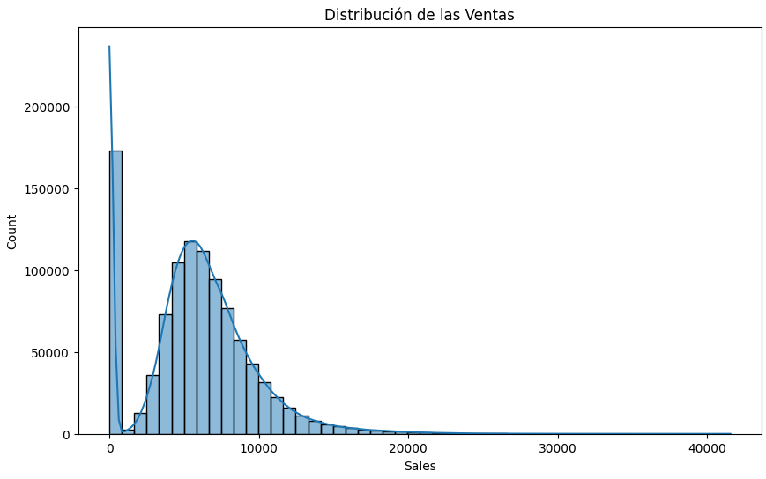
Limpieza de los datos.
Procesos Involucrados: Conversión de fechas al tipo datetime.
Gráfica de la distribución de las ventas: Se generaron visualizaciones como la que se presenta a continuación. Esta visualización permite ver la dispersión de las ventas diarias en todas las tiendas.

Slide 5
Análisis exploratorio.
Una vez habiendo limpiado los datos, se realizó un análisis exploratorio para identificar patrones y posibles transformaciones a realizar.
Distribución de las ventas: Identificación de patrones, y posibles transformaciones necesarias.
Impacto de las promociones: Análisis de como las promociones afectan a las ventas.

Slide 6
Feature Engineering.
Variables Temporales: Creación de variables como:
‘Year’: Le permite al modelo capturar tendencias de ventas que cambian año a año.
‘Month’: Le permite al modelo aprender de los patrones estacionales y ajustar las ventas en consecuencia (ej. Diciembre).
‘DayOfWeek’: Le permite al modelo capturar patrones de ventas diarios al modelo y ajustar las ventas en consecuencia (ej. Lunes).
Lag Features: Le entrega al modelo la posibilidad de reaccionar rápidamente a cambios inmediatos en la demanda, como los causados por las promociones.

Slide 7
Preparación de los datos.
División de Datos: Se dividen los datos en dos conjuntos:
Conjunto de “entrenamiento”, el cual se utiliza para ajustar al modelo.
Conjunto de datos de “prueba”, el cual se utiliza para evaluar la capacidad del modelo para generalizar.
Estandarización: Implica escalar las características para que todas estén en la misma escala. Es importante porque sin la estandarización los rangos que tienen las variables podrían ser muy distintos y esto afectaría la exactitud de las predicciones del modelo.

Slide 8
Modelo supervisado.
Regresión lineal.
Es un modelo simple que asume una relación lineal entre las variables.
El RMSPE de este modelo fue de: 0.2660
Random Forest
Funciona creando una gran cantidad de árboles de decisión, cada uno entrenado con una muestra aleatoria del conjunto de datos. Luego, combina las predicciones de todos estos árboles para obtener una predicción final más estable y menos propensa a sobre ajustarse.
El RMSPE del este modelo fue de: 0.221

Slide 9
Modelo supervisado.
Gradient Boosting
Este modelo combina múltiples árboles de decisión, pero lo hace de manera secuencial, donde cada árbol se entrena para corregir los errores del árbol anterior. Este modelo es susceptible al sobreajuste si no se controla adecuadamente.
El RMSPE de este modelo fue de: 0.2115
Red neuronal
Son modelos especialmente poderosos para capturar patrones complejos en los datos, incluso aquellos que no son lineales.
El RMSPE de este modelo fue de: 0.1582

Slide 10
Modelo supervisado.
XGBoost
Se obtiene un árbol inicial F0 para predecir la variable objetivo “y”, el resultado se asocia con un residual (y - F0). Se obtiene un nuevo árbol h1 que ajusta al error del paso previo.
El RMSPE de este modelo fue de: 0.1628
Decision Tree
comienza con un único nodo y luego se ramifica en resultados posibles. Cada uno de esos resultados crea nodos adicionales, que se ramifican en otras posibilidades. Esto le da una forma similar a la de un árbol.
El RMSPE de este modelo fue de: 0.1714

Slide 11
Modelos No Supervisados.
Clustering
agrupa los datos en diferentes categorías o clusters según sus características. Uno de los métodos utilizados para agrupar es K-Means. Este algoritmo agrupa los datos en un número determinado de clusters, asignando cada elemento al cluster cuyo centroide esté más cercano. La idea es minimizar la distancia dentro de cada cluster, para que los datos dentro de un mismo grupo sean lo más similares posible entre sí.
El RMSPE de este modelo fue de: 0.999

Slide 12
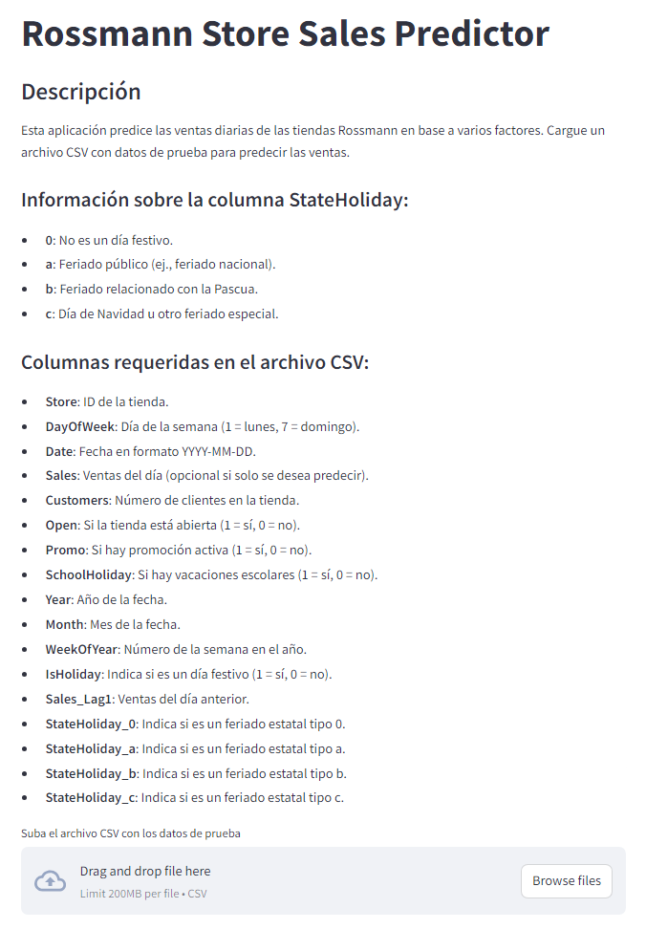
Despliegue del Modelo.
Uso de Streamlit para crear una interfaz interactiva.
Es una herramienta poderosa que permite crear una interfaz interactiva de manera sencilla. Esta interfaz permite a los usuarios no técnicos interactuar con el modelo, ingresando datos y viendo resultados en tiempo real.

Slide 13
Resultados Principales
Comparativa de los modelos predictivos y el valor del RMSPE que se obtuvo al evaluarlos.
MODELOS PREDICTIVOS | RMSPE
XGBoost | 0.1628
Linear Regression | 0.2660
Decision Tree | 0.1714
Random Forest | 0.1221
Gradient Boosting | 0.2115
Red Neuronal | 0.1582
Clustering | 0.999

Slide 14
Impacto en el Negocio.
Reducción de costos: Al optimizar inventarios y la asignación de personal, podemos reducir gastos innecesarios.
Incremento en ingresos: Al mejorar la precisión en las promociones y la planificación, el modelo puede ayudar a aumentar las ventas.
Satisfacción del cliente: Al ofrecer un mejor servicio y experiencia, podemos fidelizar clientes y mejorar la reputación de la empresa.

Slide 15
PREGUNTAS.

